Slide 1
مقدمه
هدف این پروژه طراحي یک خودروی سواری هیبريد كه در آن ابتدا يک خودروی غیر هیبريد ساخت داخل را انتخاب كرده و همان خودرو را بار ديگر به صورت هیبريد طراحي خواهیم کرد، به صورتي كه افزايش قیمت و وزن آن به ترتیب حداكثر 20% تا 30% نسبت به خودروی پايه باشد
با توجه به افزایش قیمت و مهندسی ساخت و بحث مالکیت قوای محرکه سعی شده تا حد ممکن از قوای محرکه خودروی پایه استفاده شود

Slide 2
انتخاب خودروی پایه

Slide 3
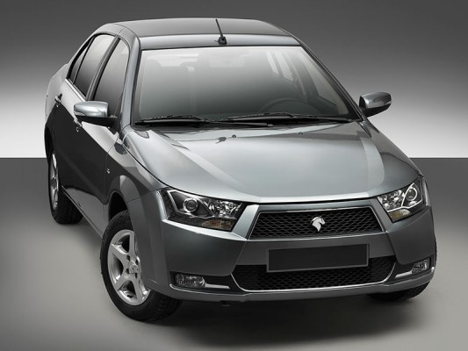
انتخاب خودروی پایه
با نمودار ارائه شده مشاهده می شود که بین 50 تا 54 میلیون تومان و 67 تا 75 میلیون تومان یک خلا در بازار مشاهده می شود.
در بازه کوچک تر دو خودروی رنو ساندرو و دنا می توانند انتخاب شوند.
با توجه به این که دنا با برند ایرانی عرضه می شود خودروی پایه
خودروی دنا انتخاب می شود.

Slide 4
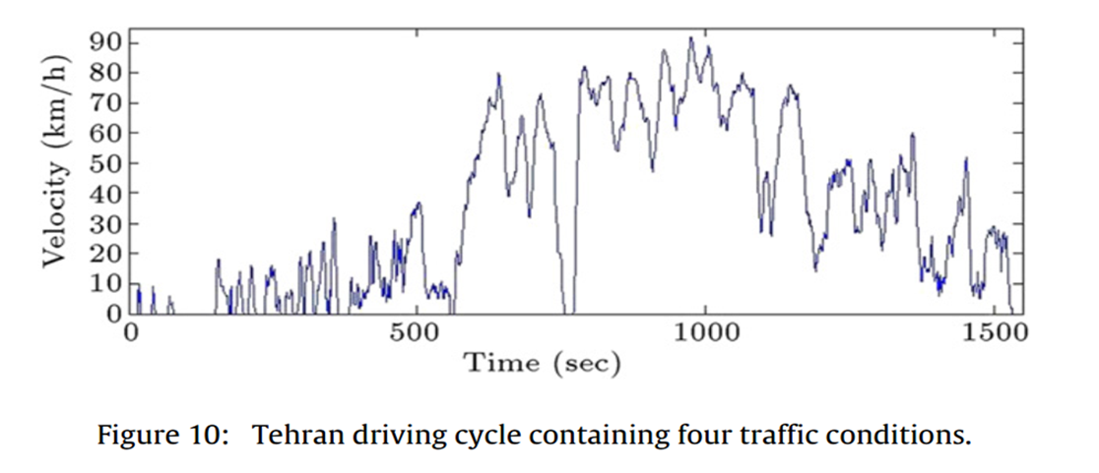
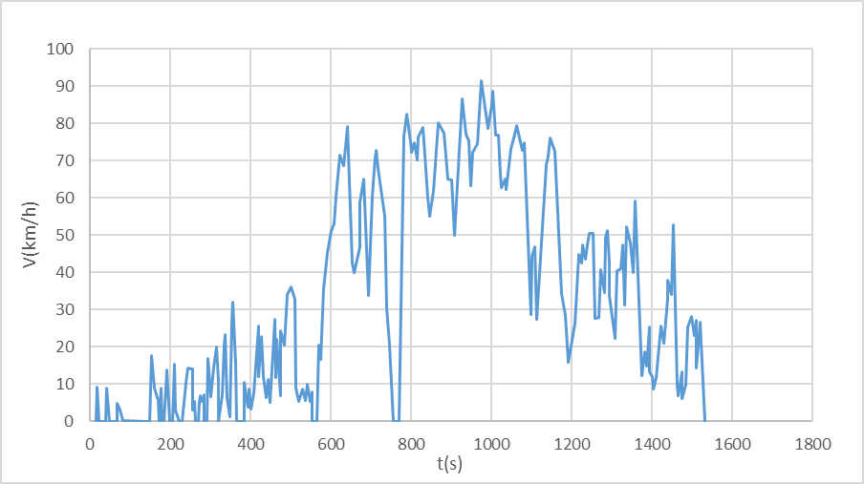
سیکل رانندگی مبنا
طراحی یک خودروی درون شهری می باشد، می بایست شرایط ترافیکی و شروع ایست‌های پی در پی و همچنین محدودیت های سرعت را در نظر گرفت.
برای شبیه سازی شرایط ترافیکی کشور از سیکل رانندگی تهران که حاصل کار دکتر منتظری و دانشجویان است استفاده شده است.

Slide 5
پیکربندی مورد استفاده
برای استفاده از موتور احتراق داخلی به عنوان منبع توان اصلی استفاده از پیکربندی سیستم محرکه هیبرید موازی الکتریکی با کوپلینگ گشتاور مناسب است
برای ایجاد کم ترین تغییر در اجزای محرکه بهتریت روش استفاده از هیبرید ملایم mild hybrid است؛ زیرا موتور و جعبه دنده می توانند بدون تغییر باقی بمانند. در این پیکربندی یک موتور الکتریکی بین موتور و گیربکس قرار می گیرد، سرعت چرخش موتور الکتریکی با موتور یکی است وفقط گشتاور خود را اضافه می کند و باعث می شود نقاط کاری موتور بهینه تر شوند.
در این حالت موتور الکتریکی می تواند به عنوان استارتر هم استفاده شود و موتور استارتر حذف شود.
کلاچ بین موتور الکتریکی و جعبه دنده قرار می گیرد و کلاچ گیری مانند خودروهای معمول است
موتور احتراق داخلی هیچ وقت خاموش نمی شود بلکه بی بار می شود

Slide 6
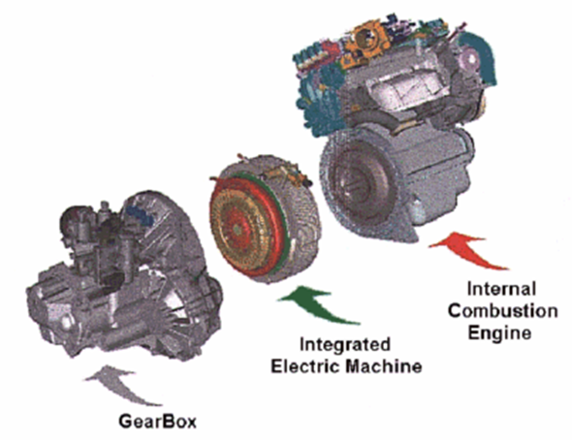
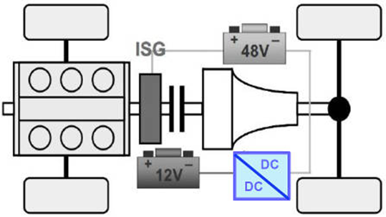
پیکربندی مورد استفاده

Slide 7
کارآیی مورد انتظار
در بزرگراه با شیب 5 درصد و سرعت 120 کیلومتر بر ساعت با اتکا به موتور احتراق داخلی کند
با سرعت بیشینه 180کیلومتر بر ساعت مانند دیگر خودروهای سواری حرکت کند
شتاب صفر تا صد 3 ثانیه کمتر از خودوری پایه باشد تا بتواند با محصول پرقدرت تر این خانواده (دنا پلاس توربو) رقابت کند
مصرف سوخت کمتری نسبت به خودرو پایه داشته باشد که یک خودروی همرده معمولی با موتور احتراق داخلی این مصرف سوخت را نداشته باشد

Slide 8
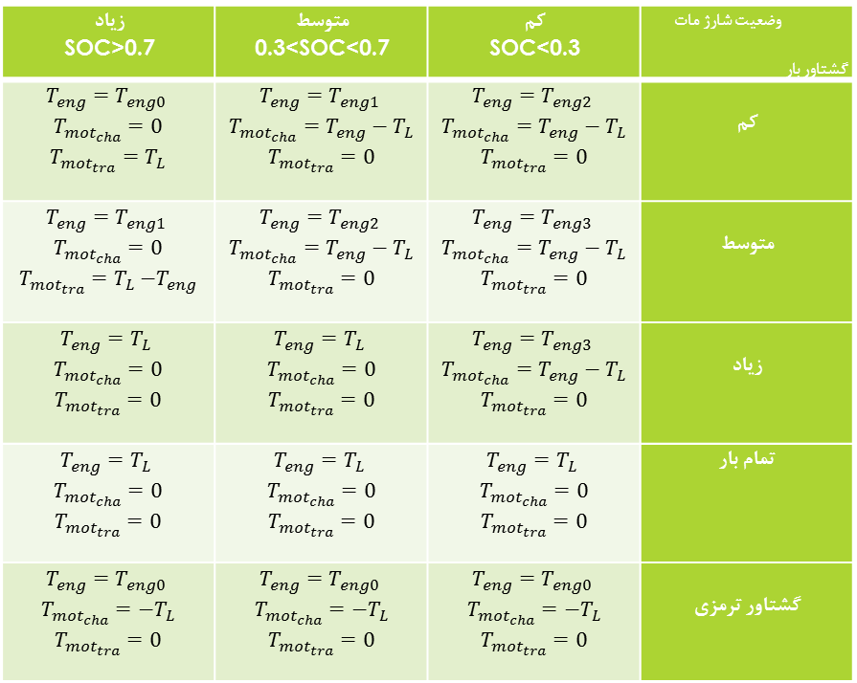
استراتژی کنترل
وضعیت شارژ مات گشتاور بار | کم SOC<0.3 | متوسط 0.3<SOC<0.7 | زیاد SOC>0.7
کم | $$T_{eng}=T_{eng2}$$ $$T_{{mot}_{cha}}=T_{eng}−T_{L}$$ $$T_{{mot}_{tra}}=0$$ | $$T_{eng}=T_{eng1}$$ $$T_{{mot}_{cha}}=T_{eng}−T_{L}$$ $$T_{{mot}_{tra}}=0$$ | $$T_{eng}=T_{eng0}$$ $$T_{{mot}_{cha}}=0$$ $$T_{{mot}_{tra}}=T_{L}$$
متوسط | $$T_{eng}=T_{eng3}$$ $$T_{{mot}_{cha}}=T_{eng}−T_{L}$$ $$T_{{mot}_{tra}}=0$$ | $$T_{eng}=T_{eng2}$$ $$T_{{mot}_{cha}}=T_{eng}−T_{L}$$ $$T_{{mot}_{tra}}=0$$ | $$T_{eng}=T_{eng1}$$ $$T_{{mot}_{cha}}=0$$ $$T_{{mot}_{tra}}=T_{L}{−T}_{eng}$$
زیاد | $$T_{eng}=T_{eng3}$$ $$T_{{mot}_{cha}}=T_{eng}−T_{L}$$ $$T_{{mot}_{tra}}=0$$ | $$T_{eng}=T_{L}$$ $$T_{{mot}_{cha}}=0$$ $$T_{{mot}_{tra}}=0$$ | $$T_{eng}=T_{L}$$ $$T_{{mot}_{cha}}=0$$ $$T_{{mot}_{tra}}=0$$
تمام بار | $$T_{eng}=T_{L}$$ $$T_{{mot}_{cha}}=0$$ $$T_{{mot}_{tra}}=0$$ | $$T_{eng}=T_{L}$$ $$T_{{mot}_{cha}}=0$$ $$T_{{mot}_{tra}}=0$$ | $$T_{eng}=T_{L}$$ $$T_{{mot}_{cha}}=0$$ $$T_{{mot}_{tra}}=0$$
گشتاور ترمزی | $$T_{eng}=T_{eng0}$$ $$T_{{mot}_{cha}}=−T_{L}$$ $$T_{{mot}_{tra}}=0$$ | $$T_{eng}=T_{eng0}$$ $$T_{{mot}_{cha}}=−T_{L}$$ $$T_{{mot}_{tra}}=0$$ | $$T_{eng}=T_{eng0}$$ $$T_{{mot}_{cha}}=−T_{L}$$ $$T_{{mot}_{tra}}=0$$
از استراتژی روشن-خاموش شدن مقید استفاده شده است. (البته موتور خاموش نمی شود)

Slide 9
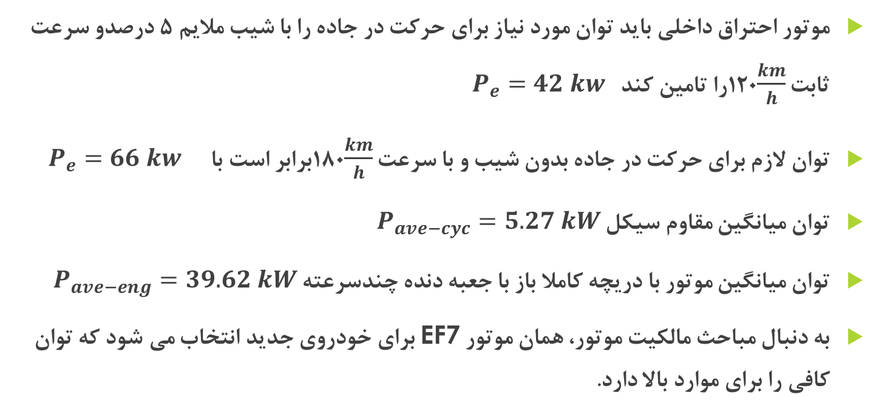
طراحی توان موتور احتراق داخلی
موتور احتراق داخلی باید توان مورد نیاز برای حرکت در جاده را با شیب ملایم 5 درصدو سرعت ثابت 120$\frac{km}{h}$را تامین کند $P_{e}=42 kw$
توان لازم برای حرکت در جاده بدون شیب و با سرعت 180$\frac{km}{h}$برابر است با $P_{e}=66 kw$
توان میانگین مقاوم سیکل $P_{ave−cyc}=5.27 kW$
توان میانگین موتور با دریچه کاملا باز با جعبه دنده چندسرعته $P_{ave−eng}=39.62 kW$
به دنبال مباحث مالکیت موتور، همان موتور EF7 برای خودروی جدید انتخاب می شود که توان کافی را برای موارد بالا دارد.

Slide 10
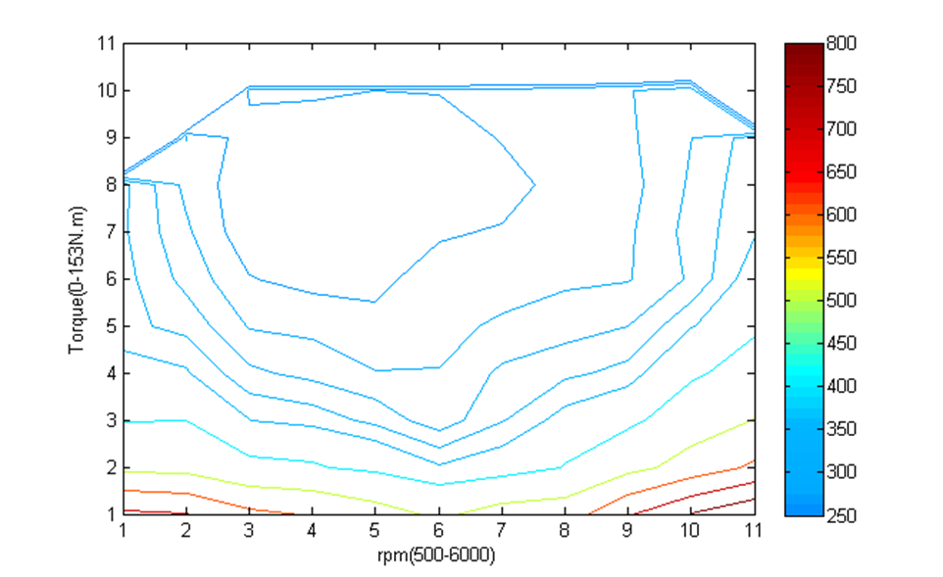
تهیه نقشه عملکرد موتور
اطلاعات نقشه ای به سختی منتشر می شود و پس از جستجوی بسیار دست نیامد
فقط مقدار مصرف سوخت مخصوص موتور EF7 در نقاط تمام بار بدست امد
تقریبی که زده می شود این است که نقشه مصرف سوخت یک موتور از نرم افزار advisor گرفته می شود و با توجه به نقاط تمام بار موتور EF7 مقیاس می شود. این تقریب با استفاده از موتور FC_SI95 که می تواند رفتاری مشابه موتور خودرو داشته باشد زده شده است.

Slide 11
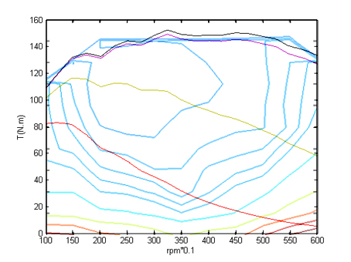
تهیه نقشه عملکرد موتور
برای ناحیه بندی گشتاور موتور از نقشه مصرف سوخت استفاده می شود.
با استفاده از فرمول گشتاور برحسب زاویه دریچه گاز ذکر شده در کتاب دکتر مشهدی مقدار گشتاور موتور در حالات کم بار بدست می آید
در شکل روبرو گشتاور را در سه حالت گشتاور کم، متوسط، زیاد و تمام بار مشاهده می شود که به ترتیب زاویه دریچه گاز 10، 20، 40 و 90 درجه است.

Slide 12
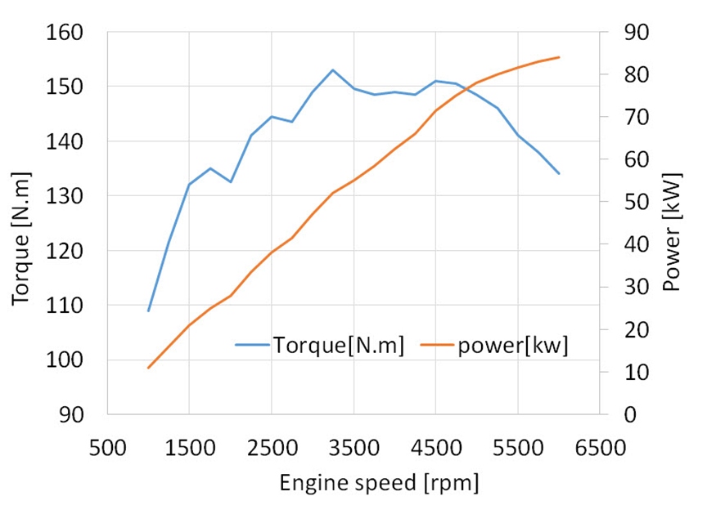
محاسبه شتاب گیری
فرآیند شتاب گیری خودروی پایه در نرم افزار MATLAB شبیه سازی می شود
با این اطلاعات خودروی پایه چه شتابی دارد و بعد از آن شتاب خودروی جدید محاسبه شود.
در هر لحظه نیروی مقاوم و نیروی پیشران محاسبه و از آن شتاب محاسبه می شود. سپس با استفاده از روابط حرکت زمان رسیدن به سرعت مورد نظر بدست می آید.
شتاب صفر تا صد محاسبه شده برای خودروی دنا : 11.48 ثانیه

Slide 13
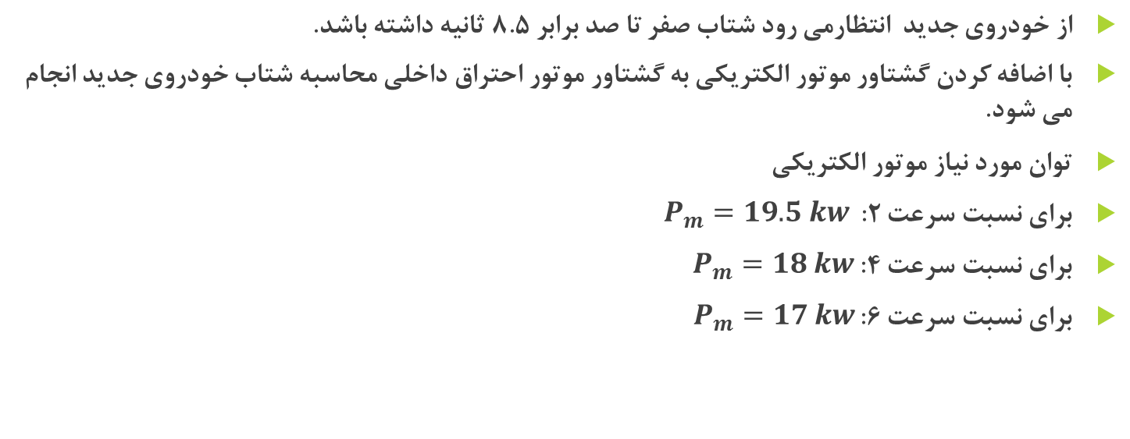
شتاب خودروی جدید
از خودروی جدید انتظارمی رود شتاب صفر تا صد برابر 8.5 ثانیه داشته باشد.
با اضافه کردن گشتاور موتور الکتریکی به گشتاور موتور احتراق داخلی محاسبه شتاب خودروی جدید انجام می شود.
توان مورد نیاز موتور الکتریکی
برای نسبت سرعت 2: $P_{m}=19.5 kw$
برای نسبت سرعت 4: $P_{m}=18 kw$
برای نسبت سرعت 6: $P_{m}=17 kw$

Slide 14
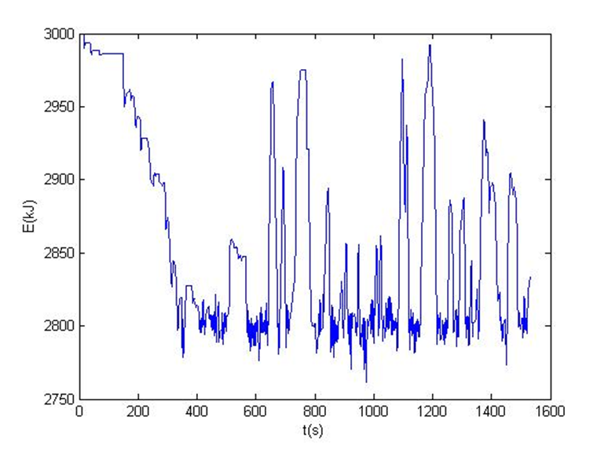
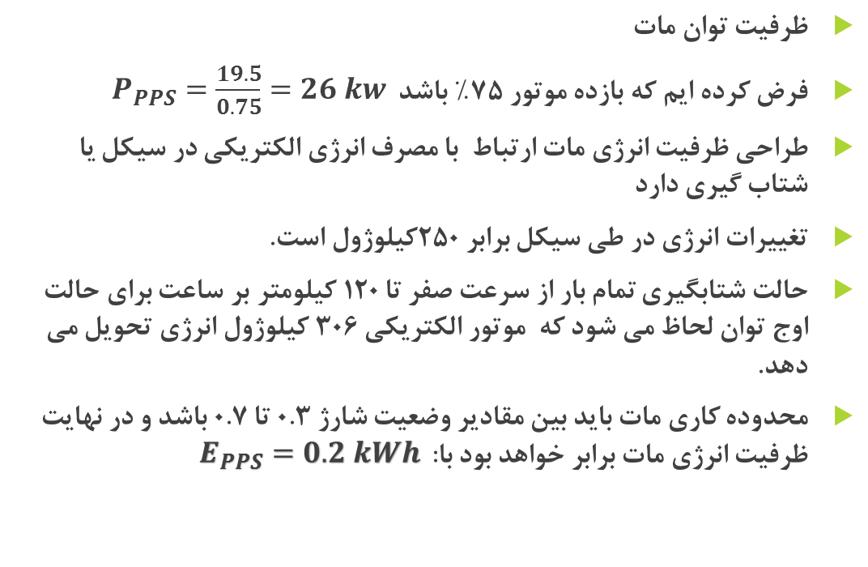
طراحی مات
ظرفیت توان مات
فرض کرده ایم که بازده موتور 75% باشد $P_{PPS}=\frac{19.5}{0.75}=26 kw$
طراحي ظرفیت انرژي مات ارتباط با مصرف انرژي الکتريکي در سیکل یا شتاب گیری دارد
تغییرات انرژی در طی سیکل برابر 250کیلوژول است.
حالت شتابگیری تمام بار از سرعت صفر تا 120 کیلومتر بر ساعت برای حالت اوج توان لحاظ می شود که موتور الکتریکی 306 کیلوژول انرژی تحویل می دهد.
محدوده کاری مات باید بین مقادیر وضعیت شارژ 0.3 تا 0.7 باشد و در نهایت ظرفیت انرژی مات برابر خواهد بود با: $E_{PPS}=0.2 kWh$

Slide 15
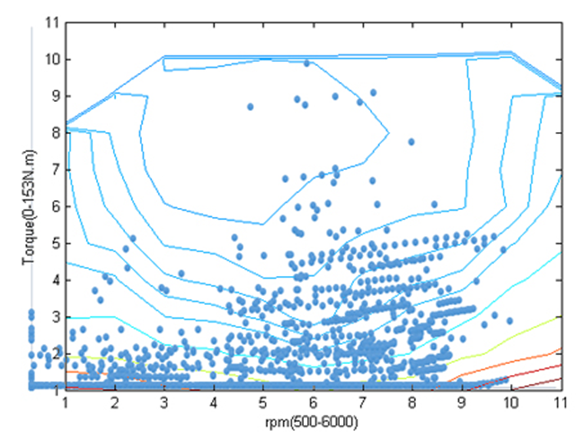
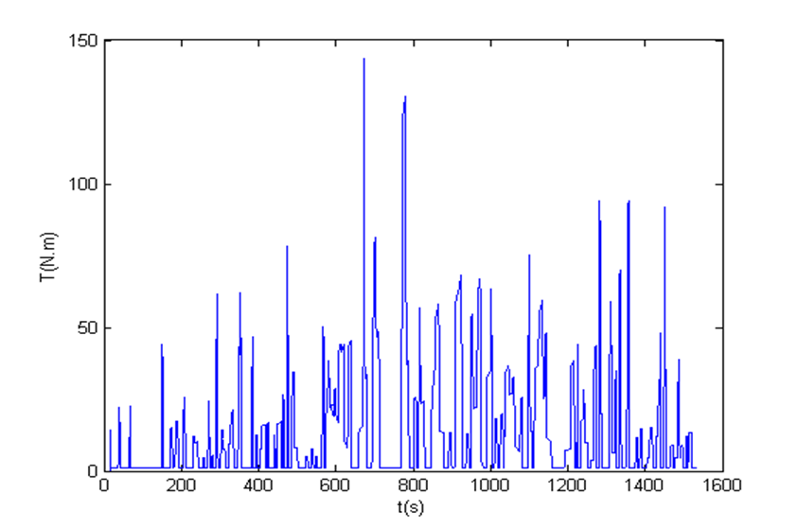
محاسبه مصرف سوخت
محاسبه مصرف سوخت خودروی پایه
مصرف سوخت محاسبه شده : 7.394 لیتر بر صد کیلومتر

Slide 16
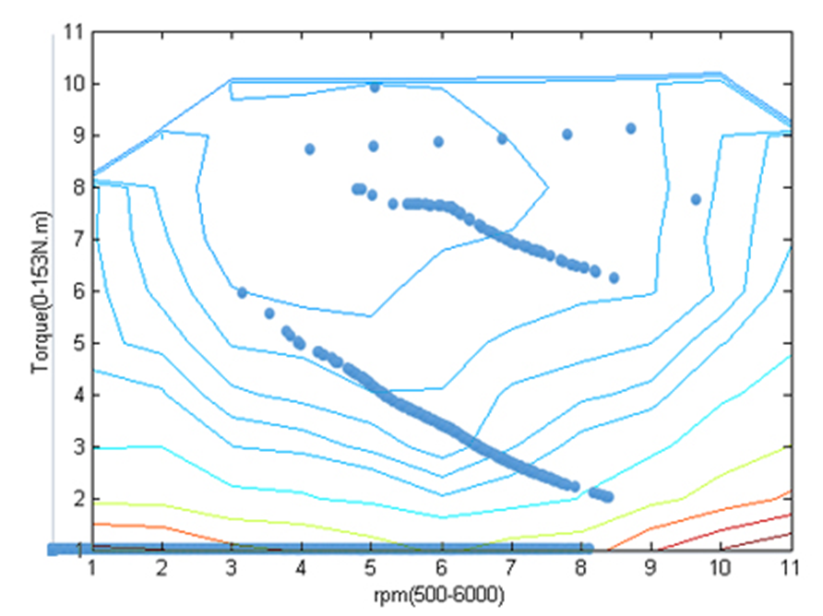
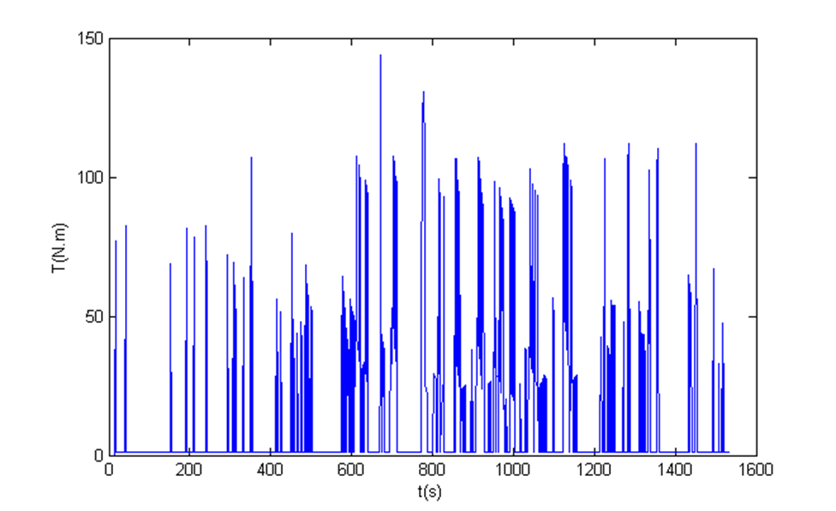
محاسبه مصرف سوخت
مصرف سوخت خودروی هیبرید
استراتژی کنترل در این حالت نقاط کاری موتور را بهینه می کند
مصرف سوخت محاسبه شده: 5.74 لیتر بر صد کیلومتر

Slide 17
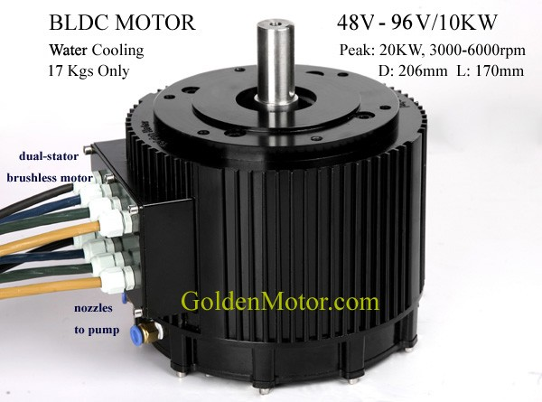
انتخاب اجزای محرکه جدید
انتخاب موتور الکتریکی
Voltages: 48/72V/96v
Peak power: 22kW
Efficiency: >90%
Weight: 11kgs
Cooling: air or liquid cooling
قیمت موتور 1150 دلار

Slide 18
انتخاب مات(باتری)
در خودروهای هیبرید و در این پروژه هم مشخص است که ظرفیت توان است که باتری را تعیین می کند
حاصلضرب ولتاژ ترمینال در جریان بیشینه توان خروجی آن را مشخص می کند
برای داشتن چنین ظرفیت توانی ظرفیت انرژی بسیار بزرگتر می شود و تعداد سلول ها خیلی زیاد می شود
باتری انتخاب شده
Himax Electronics Co
LiFePo4 48v 40Ah
4 عدد از این پک باتری
مجموعا 40 برابر ظرفیت انرژی بیشتر داریم. وزن مجموعه 85 کیلوگرم و قیمت آن140 دلار است.

Slide 19
برآورد قیمت اجزای جدید
موتور1150 دلار
مات 140 دلار
مبدل قدرت 598 دلار
کنترلر خودرو و برق رسانی اجزای جدید 200 دلار
تغییرات در جانمایی خودرو و ایجاد تغییرات 400 هزار تومان
حذف استارتر 190 هزار تومان
مجموعا 10 میلیون تومان قیمت خودرو بیشتر می شود

Slide 20
تغییرات وزن و کارآیی خودرو
وزن اجزای جدید عمدتا شامل موتور و باتری است. حدودا 100 کیلوگرم به وزن خودرو اضافه می شود.
در شتاب گیری وزن بیشتر خودرو موثر است اما توان موتور هم 22 کیلووات است
شتاب صفر تا صد خودروی با این تغییرات همان 8.5 ثانیه می شود.
وزن بیشتر روی رانندگی در سیکل هم موثر است.
ظرفیت انرژی مات بیش از نیاز است و موتور باید بیشتر کار کند تا سطح شارژ مات به حد مورد نظر برسد و این باعث مصرف سوخت بیشتر می شود. باید باتری ها طوری طراحی شوند که یک پک برای تامین انرژی در بار متوسط و دیگر پک ها برای تامین توان اوج استفاده شوند.
مصرف سوخت خودرو با وزن بیشتر 6.01 لیتر بر صد کیلومتر

Slide 21
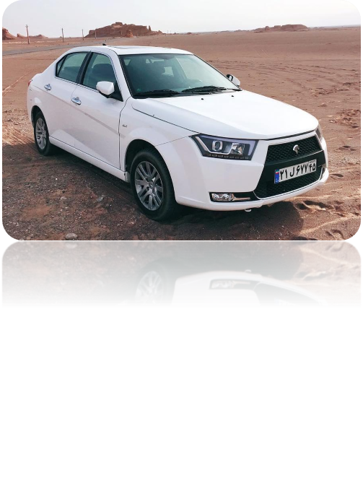
محصول نهایی
محصول طراحی شده دارای 26% توان بیشتر
شتاب صفر تا صد 3 ثانیه کمتر
7% وزن بیشتر
19% مصرف سوخت کمتر
و 23% قیمت بیشتر نسبت به خودروی پایه است

Slide 22
با تشکر از توجه شما

